Slide 1
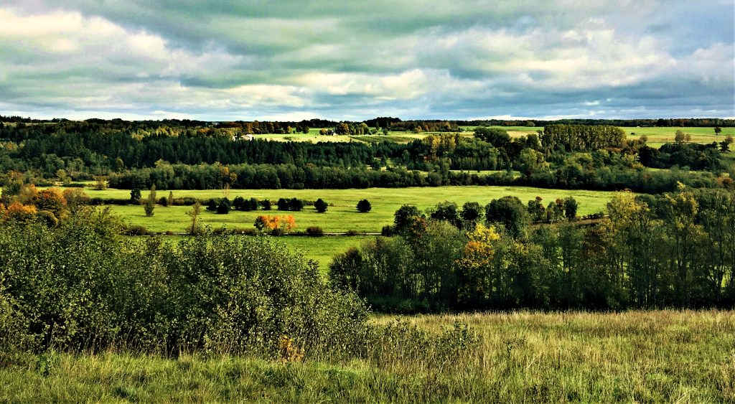
Remigrācija Kurzemē. Problēmjautājumi Latvijas izglītības sistēmā un kā palīdzēt bērnam integrēties
Agnese Berģe
Kurzemes plānošanas reģiona
remigrācijas koordinatore

Slide 2
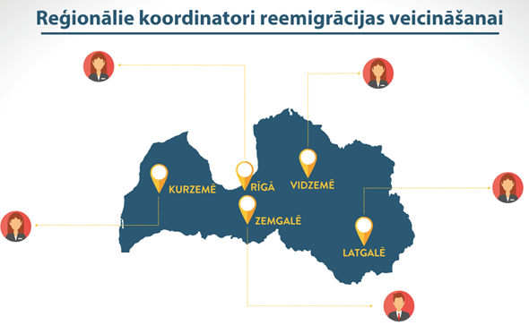
Par remigrācijas projektu
2018.gada marts - Vides aizsardzības un reģionālās attīstības ministrijas (VARAM) uzsāk pilotprojektu pašvaldībās remigrācijas veicināšanai “Reģionālās remigrācijas koordinators””
2019.gadā pilotprojekts kļūst pat stabilu projektu
2019. gadā stājas spēkā Diasporas likums - lai stiprinātu piederību un veicinātu atgriešanos. Likumprojekts paredz nodrošināt labvēlīgus apstākļus reemigrācijai
5 reģionālie koordinatori reģionos
www.paps.lv

Slide 3
Koordinatora loma / remigrantu aktuālie jautājumi
Dzīvesvietas
Atbalsta sniegšana pašvaldības un privātā sektora piedāvājuma par dzīvojamo fondu un nekustamo īpašumu apzināšanā
Darba iespējas un uzņēmējdarbība
Atbalsts darba meklējumu procesā
Uzņēmējdarbības atbalsta projekts «Atgriešanās atbalsts»
Sociālie un sadzīves jautājumi
Pabalsti un pensijas, nodokļu politika
Veselības aprūpe
Cittautiešu (dzīvesbiedru) integrācijas jautājumi
Pakalpojumi ģimenēm
Skolu un pirmsskolas izglītības pieejamība
Atbalsta pasākumi izglītojamiem ar ārvalstu izglītības pieredzi
Latviešu valodas apguves iespējas
Kreditēšanas iespējas mājokļa iegādei/celtniecībai
Dzīvesvietas deklarēšana
Informatīvs atbalsts uzņēmējdarbības uzsākšanai, pašvaldību granti, ES fondu atbalsta iespējas
Komunikācija ar potenciālajiem remigrantiem
Vajadzību apzināšana
Personalizētu piedāvājumu sagatavošana atbilstoši potenciālā remigranta interesēm

Slide 4
Personalizētu piedāvājumu izveide
Pašvaldības
Izglītības pārvaldes
Nekustamo īpašumu nodaļas
Valsts iestādes
VSAA
VID
Ar uzņēmējdarbību saistītas organizācijas
Uzņēmējdarbības atbalsta centri un organizācijas
Speciālās ekonomikas zonas / Brīvostas pārvaldes
Sociālais dienests u.c.
NVA
CSDD
Valsts valodas aģentūra
LIAA
Biznesa inkubatori
Altum
Skolas un pirmsskolas izglītības iestādes
PMLP
LTRK u.c.
Dažādas iasporas organizācijas u.c.
Sociālā kustība «Latvija strādā»
«Your Move»

Slide 5
Pašvaldību loma remigrantu piesaistē
Pašvaldības vadības redzējums remigrācijas jautājumā
Atbalsta sniegšana
(ne tikai finansiāls atbalsts)
Remigrantu uzklausīšana
Iespējas
(komersantu klubi, pašdarbības kolektīvi, bezmaksas skolēnu autobuss u.c. )
Pašvaldību ietekme lēmuma pieņemšanā kurp un vai vispār atgriezties uz dzīvi Latvijā – būtiska

Slide 6
Pašvaldības ieguvumi no remigrācijas veicināšanas aktivitātēm
Jauni iedzīvotāji
Papildus pieprasījums pēc skolām un pirmsskokas izglītības iestādēm
Darbinieki privātā un publiskajā sektorā
Nodokļu maksātāji
Attālinātā darba priekšrocības
Latvijas valsts piederīgo dzīvesbiedri,-es
Uzņēmumu pārcelšana uz Latviju
Jauni uzņēmumi
Meklē iespējas kā paši sevi nodrošināt
Uzņēmējdar-bības atbalsta grants

Slide 7
Statistika Kurzemē
Atgriezušies - 553
Sazinājušies - 1263
Sagatavoti personalizēti piedāvājumi - 1222
Reāli plāni atgriezties – 297
Visvairāk uz dzīvi Kurzemē cilvēki atgriezušies Liepājā, Ventspilī, Saldū, Talsos, Kuldīgā

Slide 8
Problēmsituācijas, ar kurām saskarās ģimenes, atgriežoties Latvijā
Dzīvesvieta
Bērnudārzu pieejamība
Iekļaušanās Latvijas izglītības sistēmā, atbalsts latviešu valodas apguvei
Nodarbinātība

Slide 9
Izglītības loma remigrācijas kontekstā
No 2018.gada marta līdz 2020.gada septembrim uz dzīvi Kurzemē atgriezušās vairāk kā 200 ģimenes.
Tās ģimenes, kurās ir skolas vecuma bērni bieži sastopas ar dažādām grūtībām, jo izglītības sistēma atšķiras no tās, kas bija mītnes zemē.
Pirms pārcelšanās noteikti svarīgi pieņemt lēmumu un izvērtēt visu, arī to kurā Kurzemes pašvaldībā ģimene vēlas dzīvot atgriežoties.

Slide 10
Galvenie aspekti un «soļi» uzsākot skolas gaitas Latvijā
Psiholoģiskā sagatavošanās,
Dokumentācija (Savlaicīga iesnieguma iesniegšana, oriģināls vai elektroniskais iesniegums, otras adreses deklarešana sākot ar 01.01.2021., mācību gadu saskaņošana, saprotama un izprotama dokumentu iesniegšana un kārtošana, apliecinājums par apgūtajām zināšanām, dokumentu tulkošana (MK noteikumi 591. - nav jātulko un notariāli jāapstiprina!), par izglītības dokumentiem var noskaidrot AIC, valsts valodas likuma prasības),
Pašvaldība (Iespējas, risinājumi, atbalsts),
Saziņa ar konkrētās pilsētas/novada izglītības speciālistu. Interesējošo jautājumu noskaidrošana.
Skola (Vecāku un citu pieredze, piedāvātā programma, prestižs, izvēlētās dzīvesvietas vai rajons),
Bērna zināšanu novērtēšana (MK noteikumi 591, atbilstoši vecumam, komisijas izveide, zināšanu pārbaude)
Fakultatīvo pulciņi vai sporta nodarbības.

Slide 11
Galvenās pamatproblēmas, kāpēc bērniem ir grūtības iekļauties jaunajā vidē
Iekļauties mācībās,
Komunikācijā ar vienaudžiem un apkārtējiem skolā,
Valodas barjera,
Dažādās izglītības sistēmas,
Vecāku neieinteresētība, atstājot visu skolas ziņā.

Slide 12
Skolas gatavība uzņemt remigrantu bērnu
Psiholoģiskā gatavība. Kā rīkoties, ko darīt? Reakcija, situācijas izvērtēšana, plāns?
Finansiālā gatavība. Pedagogu papildus noslodzes apmaksa – skolas finansu resursu izvērtēšana,
Valsts finansējums, kas tiek piešķirts skolai kopumā dažādām papildus atbalsta funkcijām - jāparedz remigrācijas atbalstam,
Pašvaldību finansiālais atbalsts skolām,
Pedagogu trūkums,
Projekts «Pumpurs».
?!

Slide 13
Skola - ģimene
Mērķis,
Dialogs – komunikācija,
Skolas prasību ievērošana,
Psiholoģiskā noturība (Stress, psiholoģiskā labilitāte, psihoemocionālais stāvoklis, motivācija). Skolas psihologs vai sociālais pedagogs,
Iekļaušanās sabiedrībā.

Slide 14
Latvijas skolu aptauja
Vidzeme, Kurzeme, Zemgale, Rīga, Latgale
115 skolas,
Skolas, pamatskolas, Vidusskolas.

Slide 15
Skolā mācās remigrējušo ģimeņu bērni

Slide 16
Skolas gatavība uzņemt remigrējušo ģimeņu bērnus

Slide 17
Lielākie izaicinājumi pedagogiem un skolai

Slide 18
Nepieciešamais atbalsts

Slide 19
Ierosinājumi/pārdomas
Ja 4.-9.kl. skolēnam valodas zināšanas nav/ vai ir minimālas, organizēt 1 mācību gadu tikai latviešu valodas apguvi. Pēc šī gada/pusgada skolēnu ieskaitīt attiecīgajā klasē.
Padomi vecākiem, kuros viņi ieklausītos.
Vēlos atzīmēt, ka neviena no aptauja norādītajām reemigrējošām ģimenēm nav izmantojusi "Reemigrācijas pasākumu plāns" atbalstus.
Nepieciešama vienota valsts politika gan par vērtēšanu, gan individuālās programmas izveidi, papildu pedagogiem u.c. Skolēni un viņu vecāki ir ļoti atšķirīgi. Katrs gadījums ir jāaplūko un jāizvērtē atsevišķi. Nepieciešama valstiska pieeja.
Piemēram, jāuzņem skolā bērns ar īpašām vajadzībām, uzvedības traucējumiem no Ķīnas. Nerunā nevienā citā valodā.
Ģimenēm sāpīgs jautājums, ka bērns Latvijā skolā varētu tikt uzņemts 2-3 gadus jaunākā klasē. Šiem bērniem ir nepieciešams intensīvs un individuāls izglītības posms-izlīdzināšanai, sagatavošanai ...bet te nepieciešams gan papildus finansējums, gan normatīvie akti, kas šo procesu regulētu.

Slide 20
Paldies par uzmanību!
Agnese Berģe
www.kurzemesregions.lv
koordinators@kurzemesregions.lv
www.paps.lv
20478252

